Slide 1

Уявлення про екомережі
Підготувала учениця
11-Б класу
Нововолинського ліцею-інтернату
Волинської обласної ради
Федина Валентина

Slide 2
Поняття екомережі
Екомережа - єдина територіальна система об'єктів, що перебувають під охороною, з метою збереження всього біотичного і ландшафтного різноманіття, поліпшення стану навколишнього середовища загалом. Наявні нині мережі територій , та об’єктів природно-заповідного фонду мають острівний локалізований характер, а тому не відповідають ідеї цілісності природи, нерозривності й взаємопов’язаності її складових. Як просторова система екомережа передбачає включення природних біотичних і абіотичних елементів, природних геосистем й антропогенізованих ландшафтів, пов’язаних між собою функціонально і територіально, які потребують збереження і відновлення за умови невиснажливого природокористування.

Slide 3
Концепція екомережі є інтегруючою на даному етапі збереження природи, оскільки поєднує в одне ціле наявні концепції та системи охорони природи. Вона випливає з ідеології нерозривної гармонійної єдності природи і людини, коли їхні відносини мають рівноправний невиснажливий характер, що підкреслює універсальність єдиної екомережі та її інтегрованість до стратегії сталого розвитку. Цим визначаються основні принципи побудови екомережі, серед яких найважливішими є:
- цілісність - така взаємопов’язана єдність компонентів, за якої формується якісно нове ціле;
- єдність - територіально-функціональна, ландшафтна;
- ієрархічність - підпорядкованість екомереж нижчого рангу вищим;
- поліфункціональність - виконання природно-екологічних, соціальних і економічних завдань;
- комплементарність - біорізноманіття, функцій, середовища існування, територій;
- відповідність - співмірність наявної природно-антропогенної будови території з ландшафтною структурою території.

Slide 4
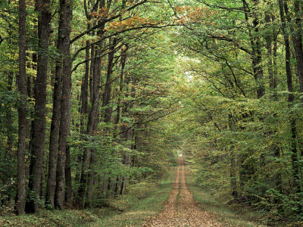
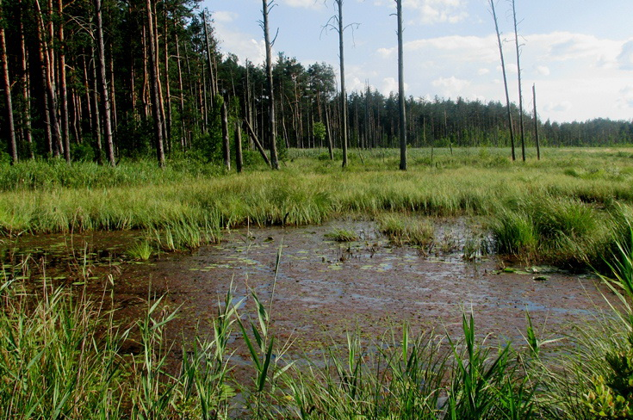
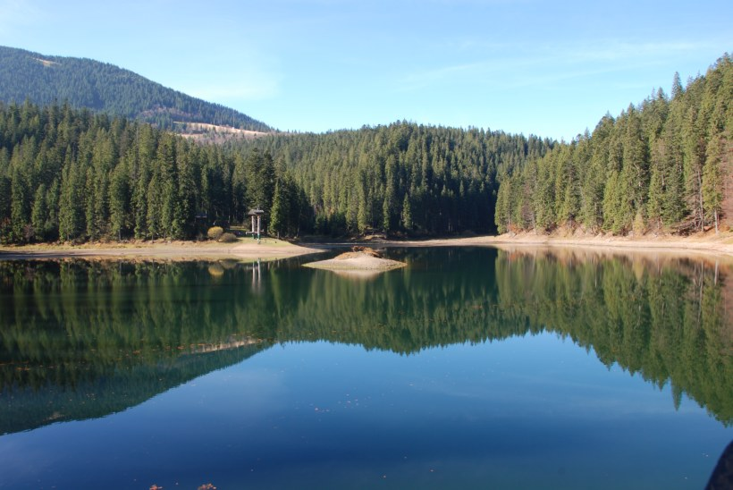
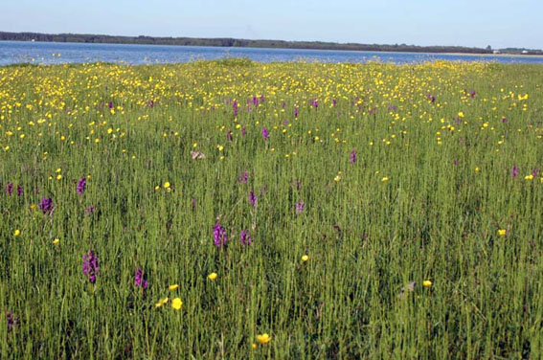
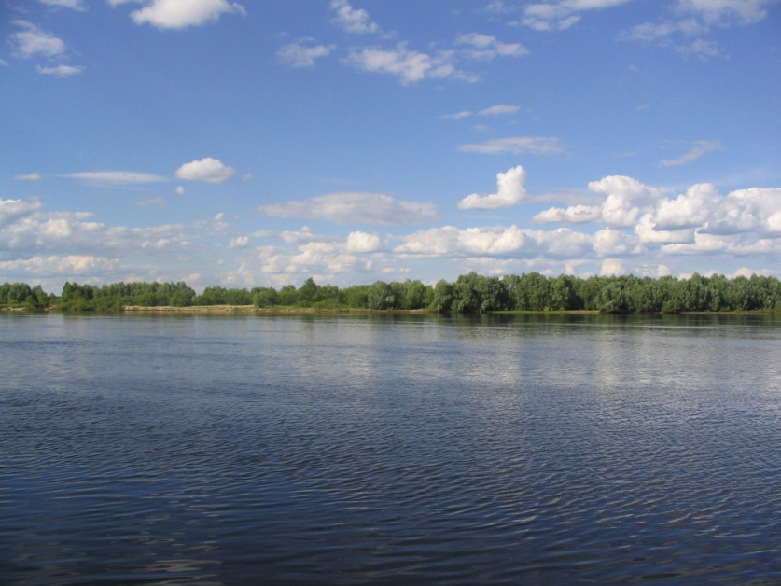
Об’єктами перспективної природоохоронної системи (екомережі) є території, багаті на генетичну, видову, ландшафтну різноманітність, до яких належать мережа територій та об’єктів природно-заповідного фонду, а також території під збереженою природною рослинністю - резервні території перспективного заповідання, озера, річки, водно- болотні угіддя, ліси, степи, луки, самобутні культури землеробства та утворені ними ландшафти.

Slide 5
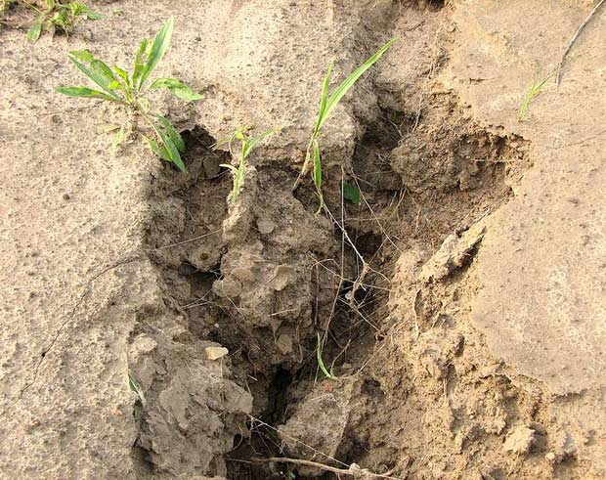
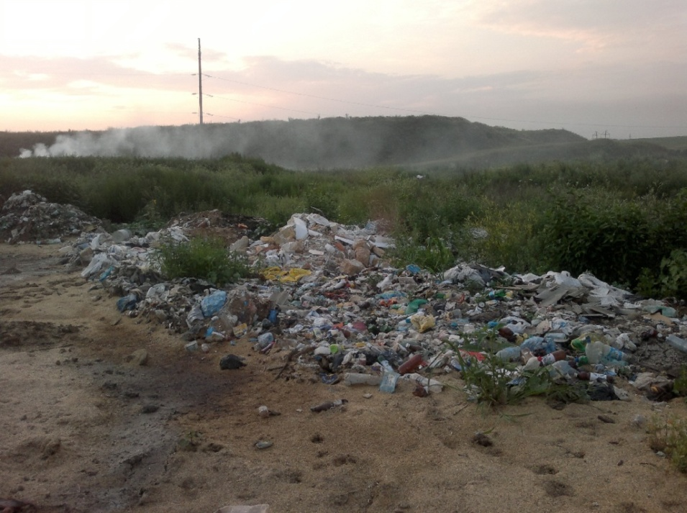
Крім того, до складу земельних угідь перспективної екомережі буде включено території з антропогенізованою рослинністю, рекультивовані відпрацьовані та порушені землі, радіаційно забруднені території, еродовані землі, що придатні для з’єднання центрів біорізноманіття, перспективних природних ядер.

Slide 6
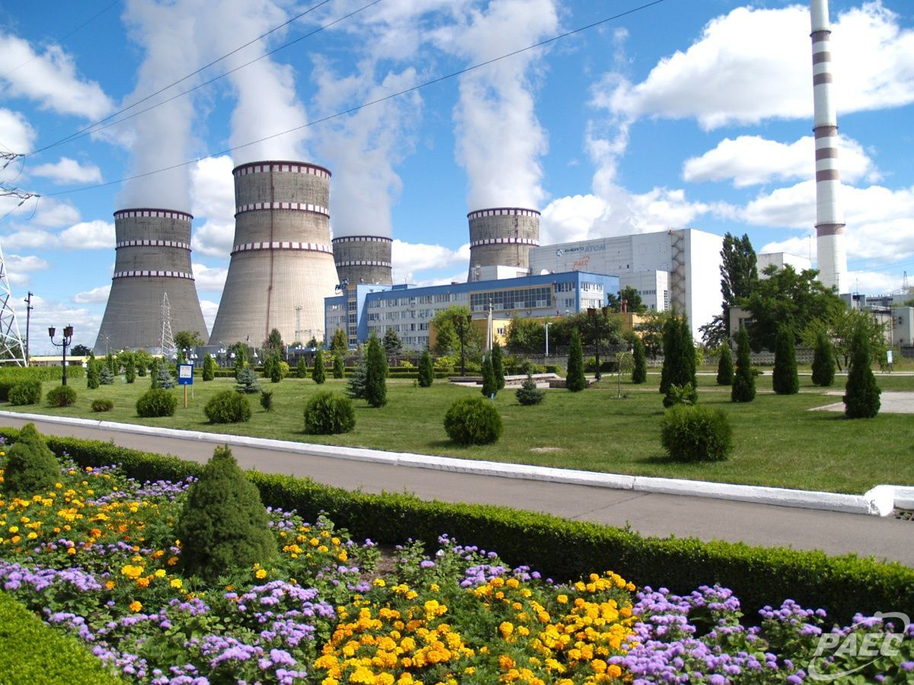
Основні структурні елементи екомережі.
Згідно з матеріалами Всеєвропейської стратегії збереження біологічного і ландшафтного різноманіть, базовими елементами перспективної екомережі слугуватимуть: ключові території (природні ядра або осередки), сполучні території (екологічні коридори),
буферні території (захисні зони), відновлювані території та території природного розвитку, які у своїй неперервній єдності створюють екомережу.

Slide 7
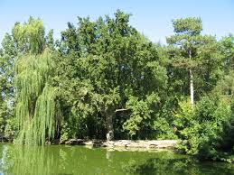
Ключові природні території (природні ядра, ядра біорізноманіть) - це території збереження біотичного та ландшафтного різноманіття, що переважно належать до складу систем природоохоронної мережі, мають важливе біологічне й екологічне значення. Вони є вузловими елементами екомережі та їхня площа не має бути меншою 500 га (для локальних природних ядер). У природному ядрі розрізняють біоцентри - території найбільшої концентрації біорізноманіття з високим ступенем природності, рідкісності.

Slide 8
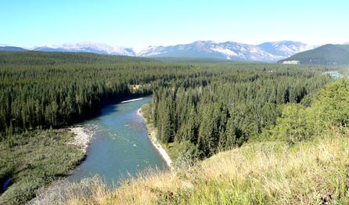
Сполучні території (екокоридори) - лінійні елементи екомережі, що зв’язують між собою природні ядра і забезпечують надійні міграційні шляхи. Здебільшого їхні функції можуть виконувати горбогірні заліснені і залужені території, долини річок, смуги збереженої природної рослинності завширшки не менше 500 м (для локальних екокоридорів).

Slide 9
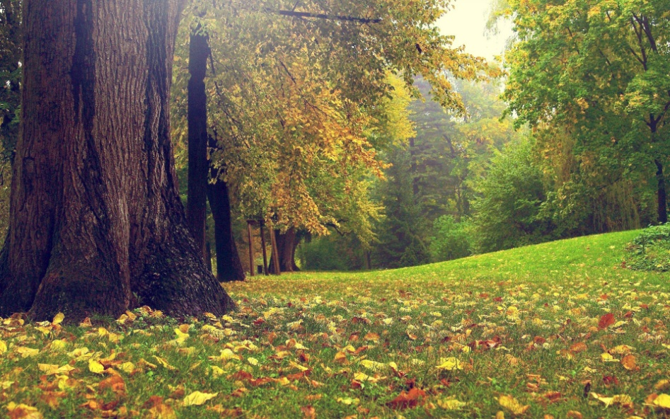
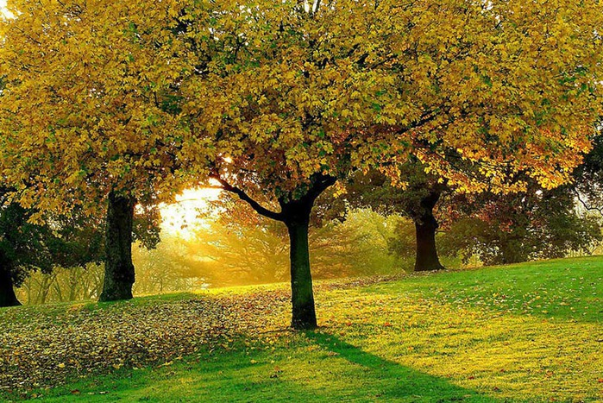
Буферні території (захисні зони) - зовнішнє оточення природних ядер та екокоридорів охоронними смугами для захисту їх від впливу негативних чинників. Вони виконують функцію перехідних ландшафтів між природними і господарсько-освоєними й мають статус територій з регульованим режимом заповідання.

Slide 10
Території відновлення (ренатуралізації) призначені для налагодження цілісних неперервних зв’язків у природних ядрах та екокоридорах. Ці функції здатні виконувати території з деградованою природною рослинністю, але із збереженим середовищем існування.
Території природного розвитку призначені для посилення ефективності екомереж. Здебільшого це природні ландшафти з наявними рідкісними ценозами, які можуть перебувати під охороною, однак не відповідають основним критеріям формування природних ядер, екокоридорів і територіально ізольовані, не приурочені до екомережі.

Slide 11

Залежно від потенційних функціональних особливостей елементи екомереж поділяють на п’ять основних рівнів: біосферний, континентальний, національний, регіональний, локальний.
Основні засади розбудови національної екомережі. Концептуально ідея природоохоронної системи, якою є екомережі різних рангів, пов’язана з поняттями стійкості,
стабільності, ємності,
збалансованості, цілісності,
неперервності, оптимальності,
просторового комфорту
життєдіяльності, гармонійності.

Slide 12
Висовки:
1. Природоохоронна система є наступною логічною ланкою природоохоронної ідеї. Вона розглядається як цілісна територіально-функціональна єдність природних та антропогеннних ландшафтів, що забезпечує збереження і відтворення біотичного і ландшафтного різноманіть, підтримання екологічної рівноваги та екобезпечного стану довкілля загалом.
2. Концепція екомережі є інтегруючою на даному етапі збереження природи, оскільки поєднує у єдине ціле наявні концепції і системи охорони природи.
3. Як геопросторова система вона передбачає залучення до своєї структури різнорівневих природоохоронних територій та таких, які на даному етапі не охороняються, пов'язаних між собою функціонально і територіально, що потребують збереження та відновлення і забезпечуватимуть умови невиснажливого природокористування.

Slide 13

Дякую за увагу

